Slide 1

Capturas de Proyecto 4 de diseño y algoritMos
Ing. Miguel Angel Villanueva Méndez
Dr. Rolando Quintero Téllez
Materia CORE
https://github.com/MrAngello/Proyectos_Algoritmo_MAVM.git

Slide 2
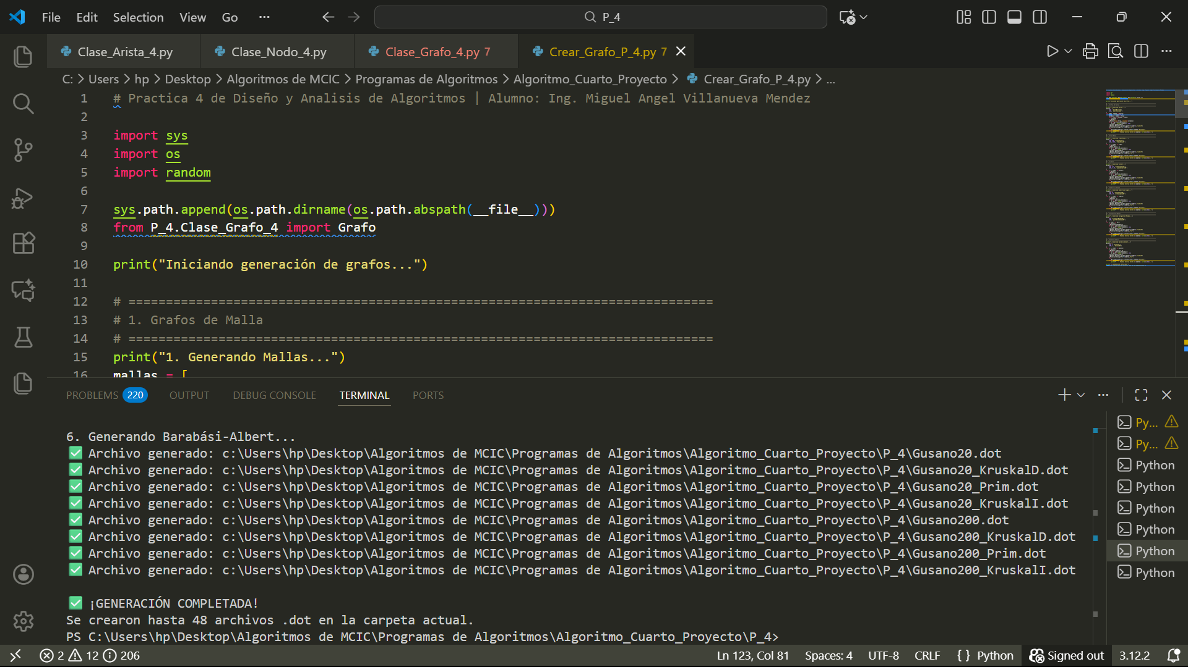

Slide 3
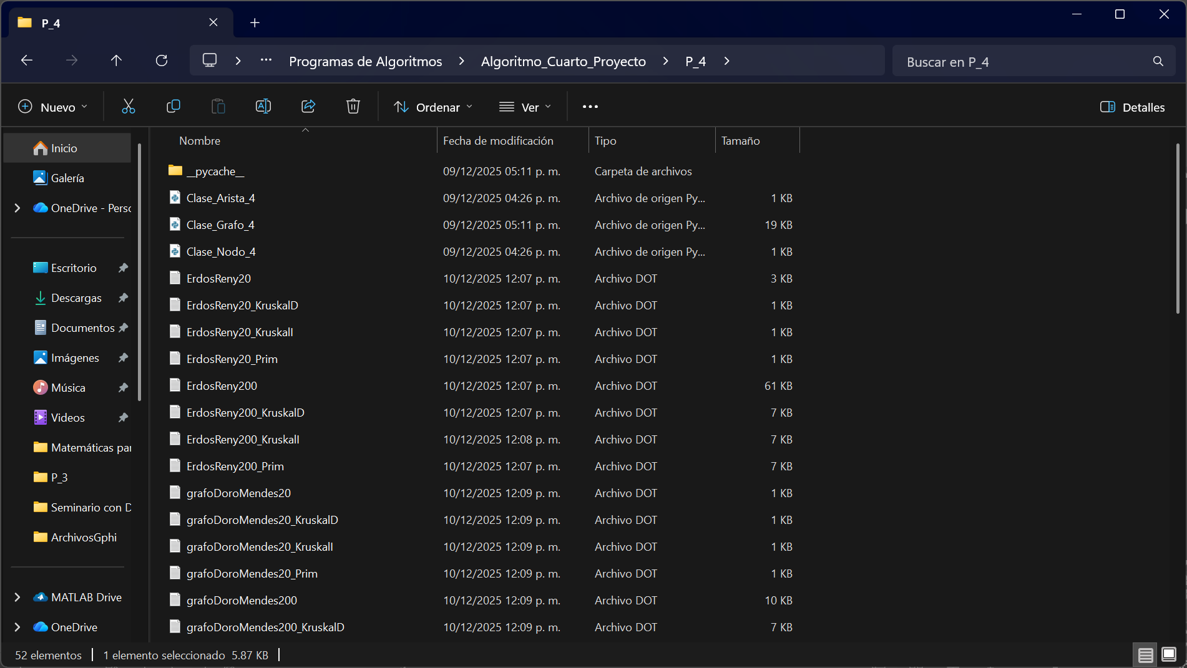

Slide 4
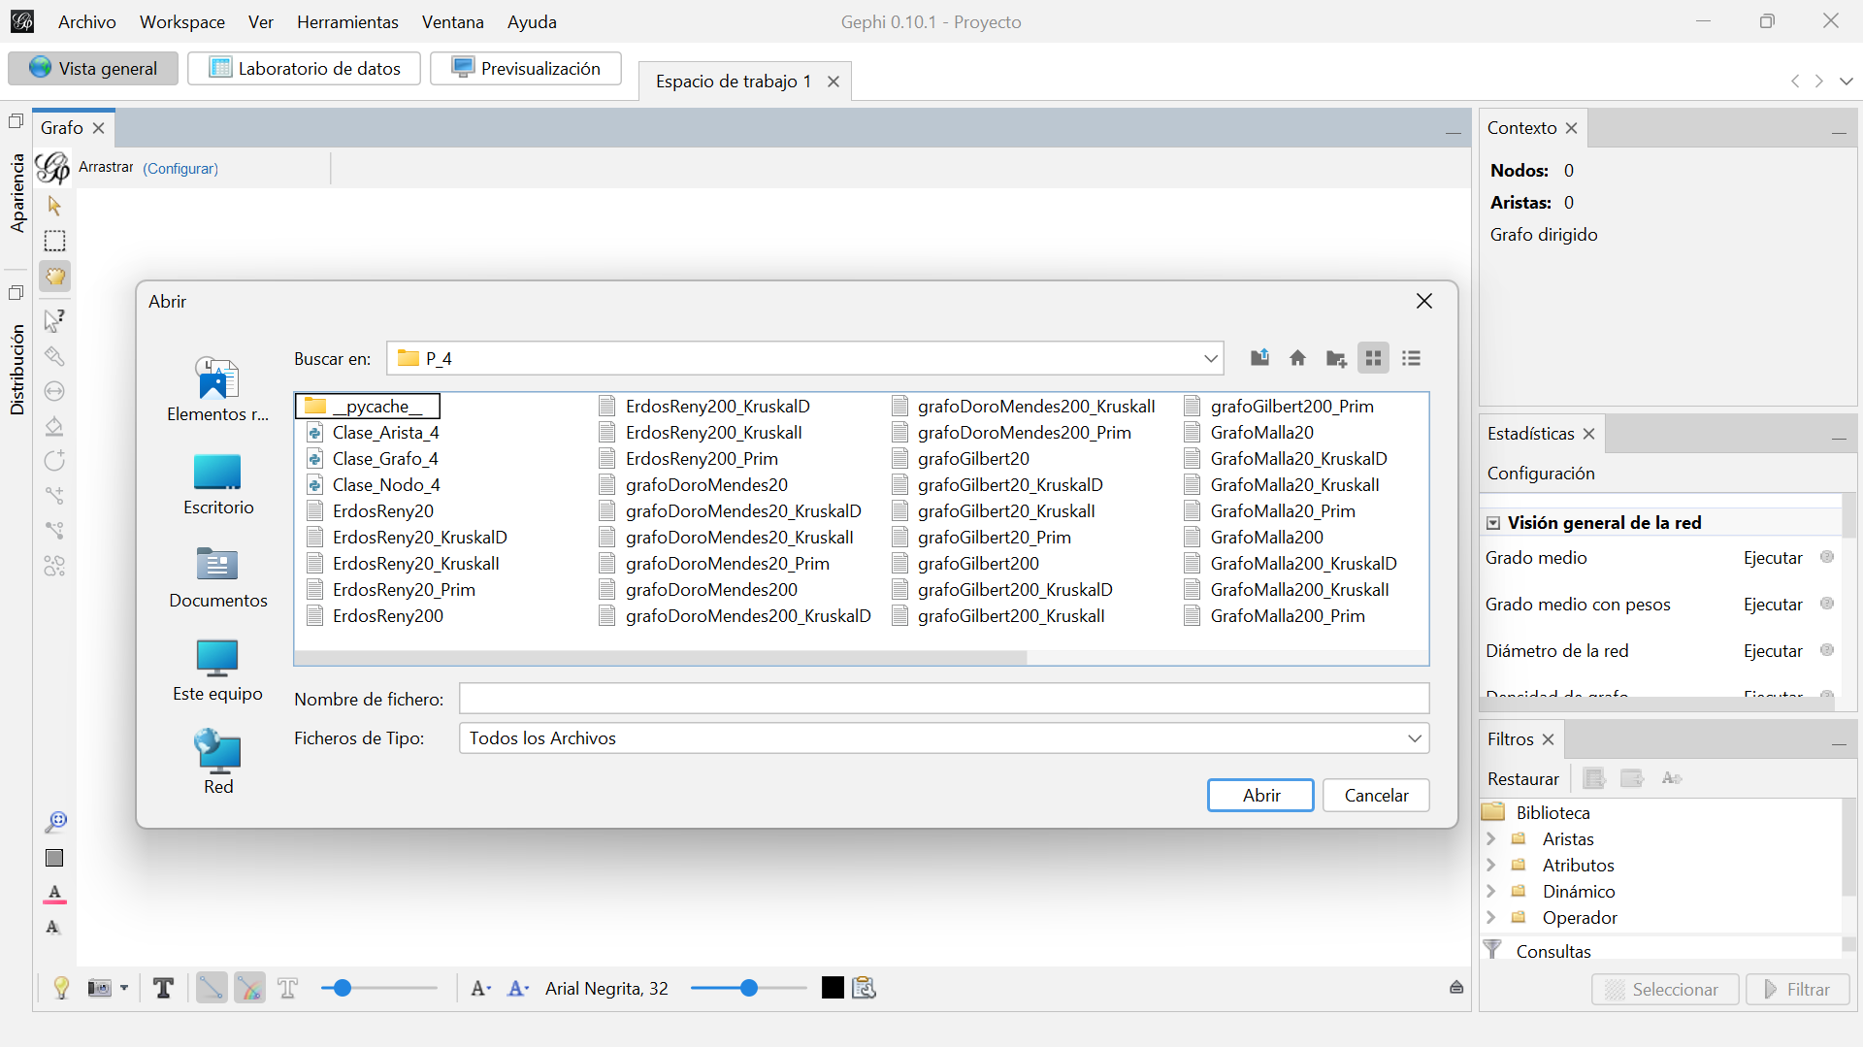

Slide 5
Modelo de malla

Slide 6
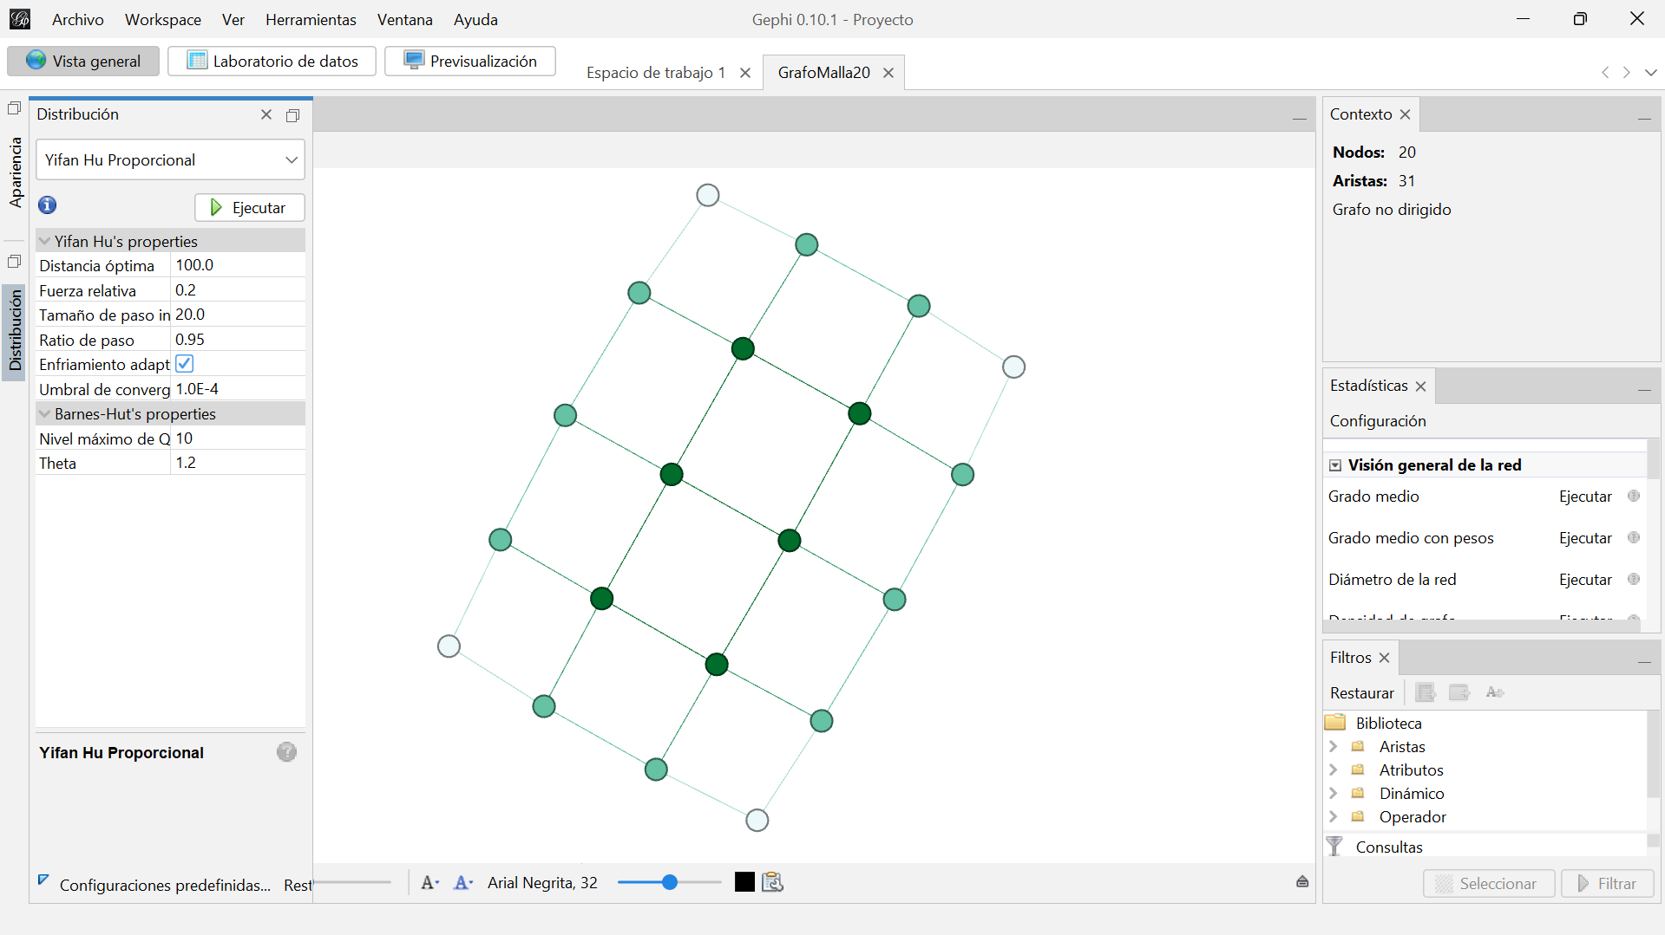
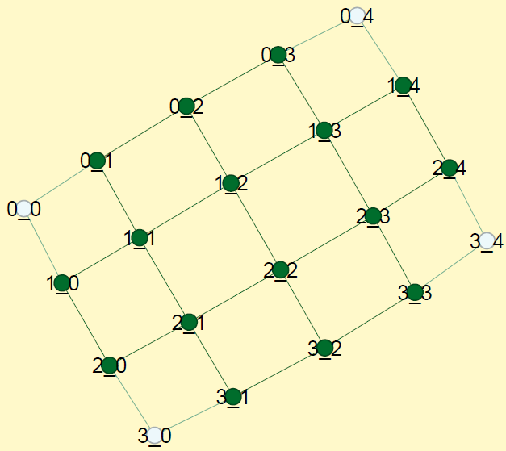
Grafo mallas 20

Slide 7
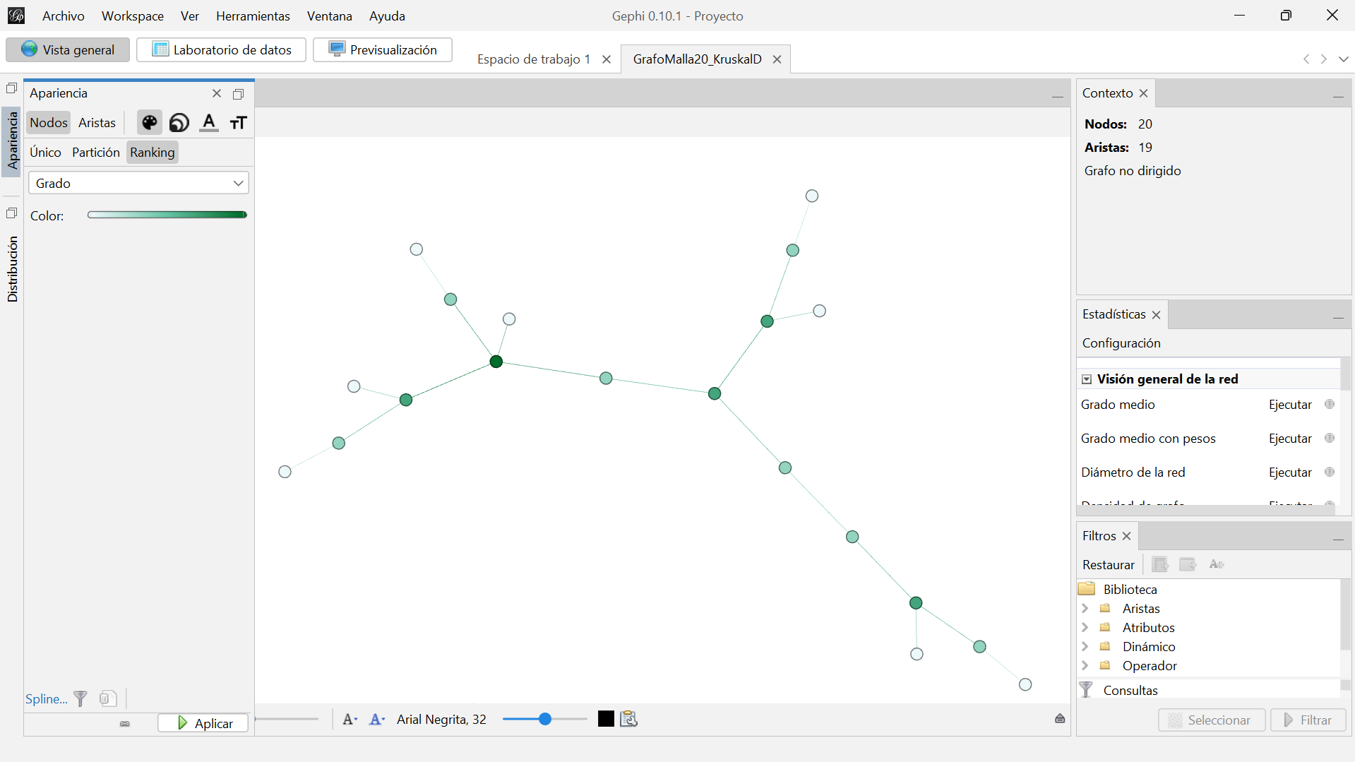
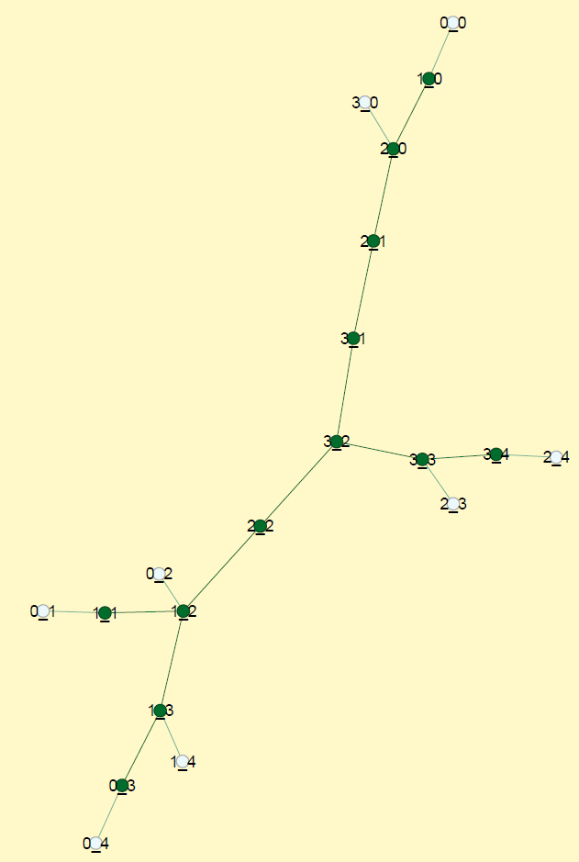
Grafo mallas 20 Kruskal Directo

Slide 8
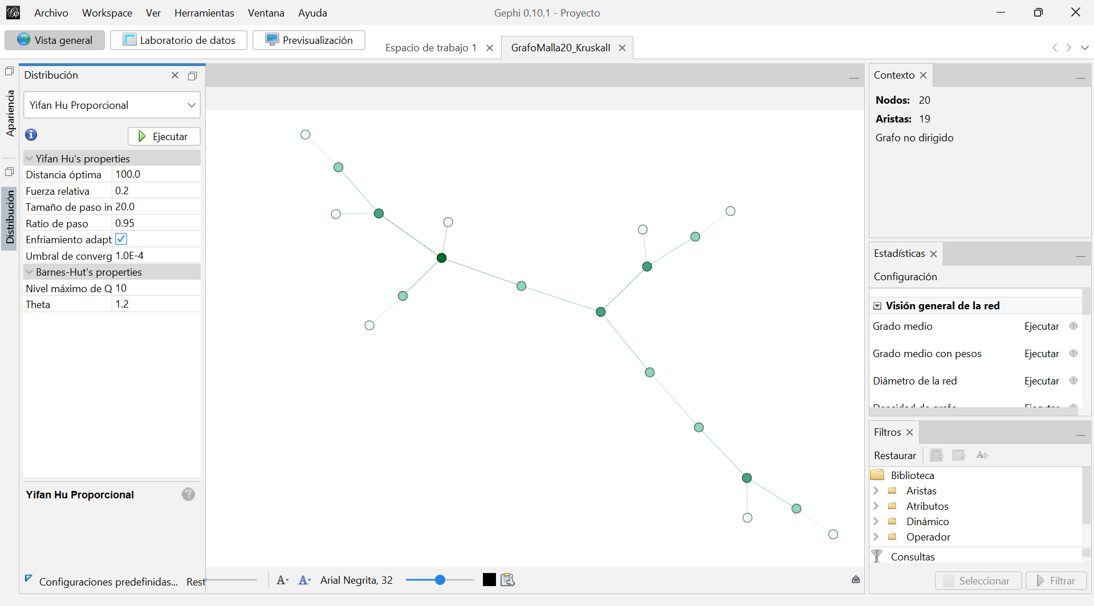
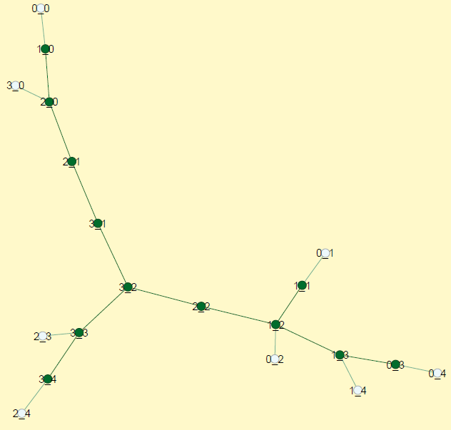
Grafo mallas 20 Kruskal inDirecto

Slide 9
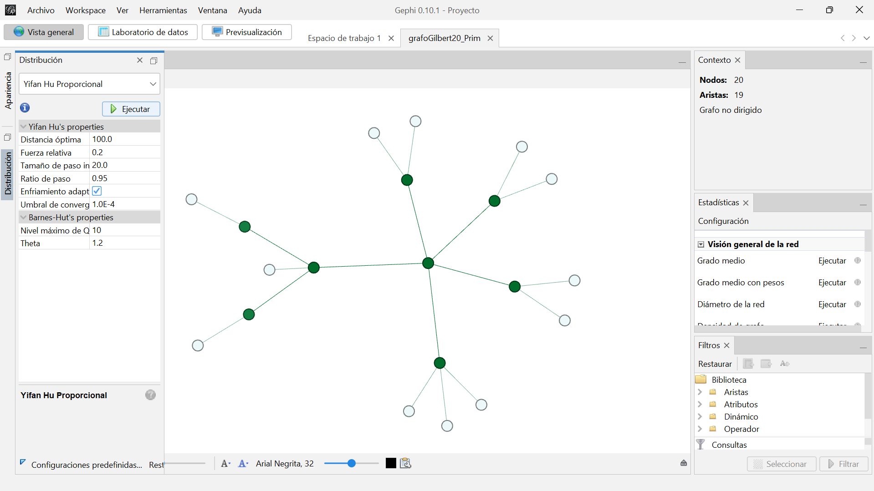
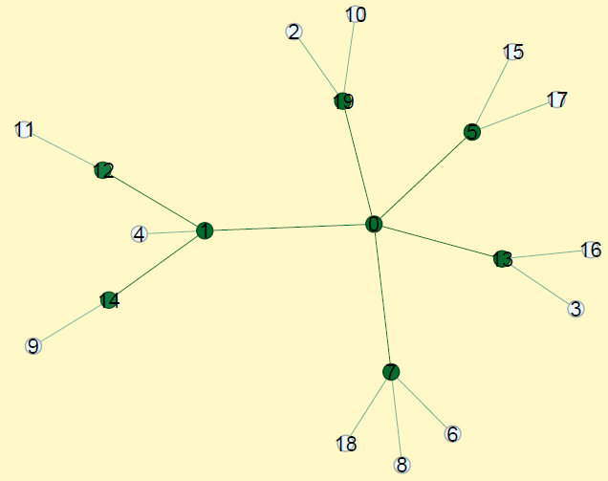
Grafo mallas 20 prim

Slide 10
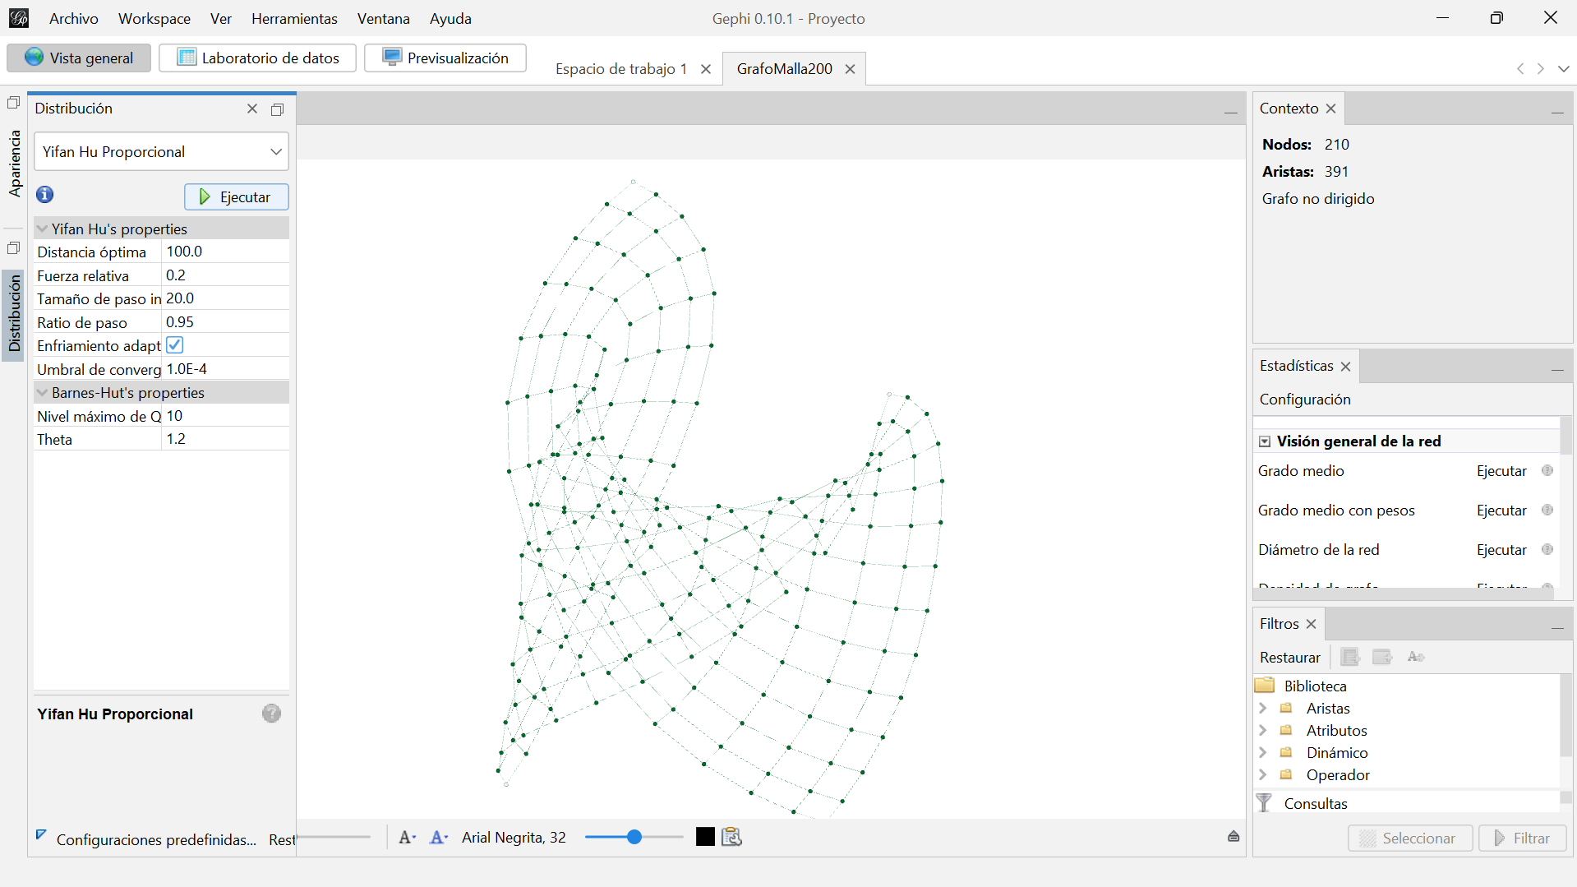
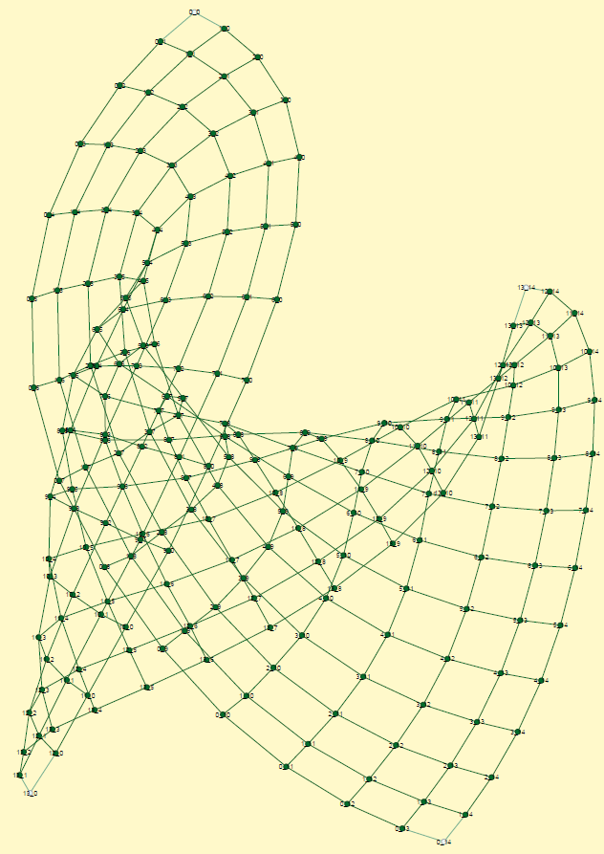
Grafo mallas 200

Slide 11
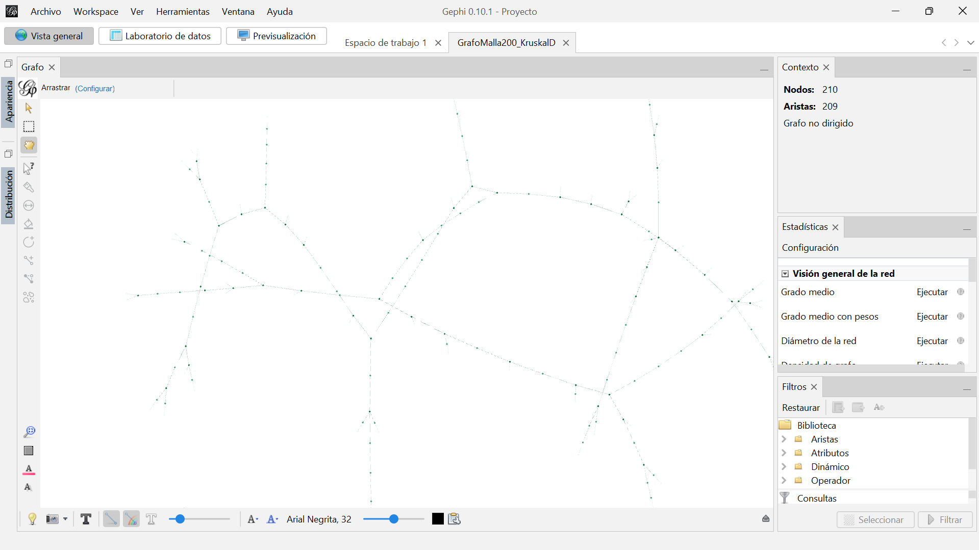
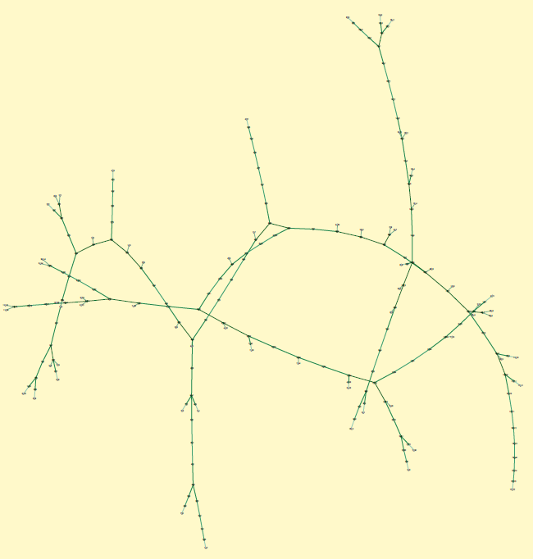
Grafo mallas 200 Kruskal Directo

Slide 12
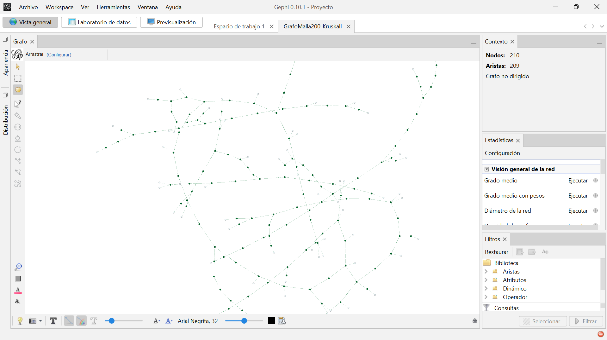
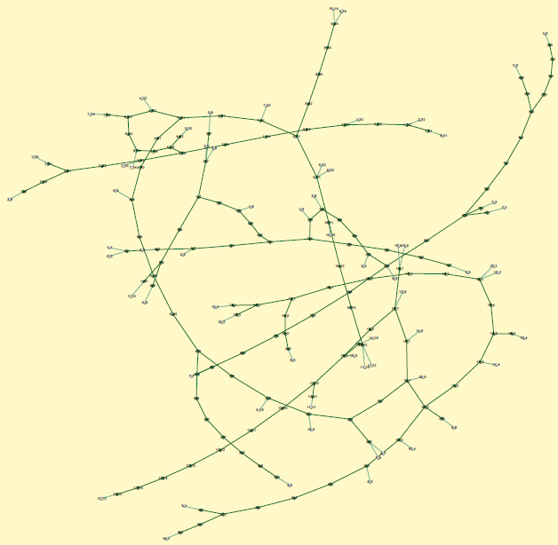
Grafo mallas 200 Kruskal inDirecto

Slide 13
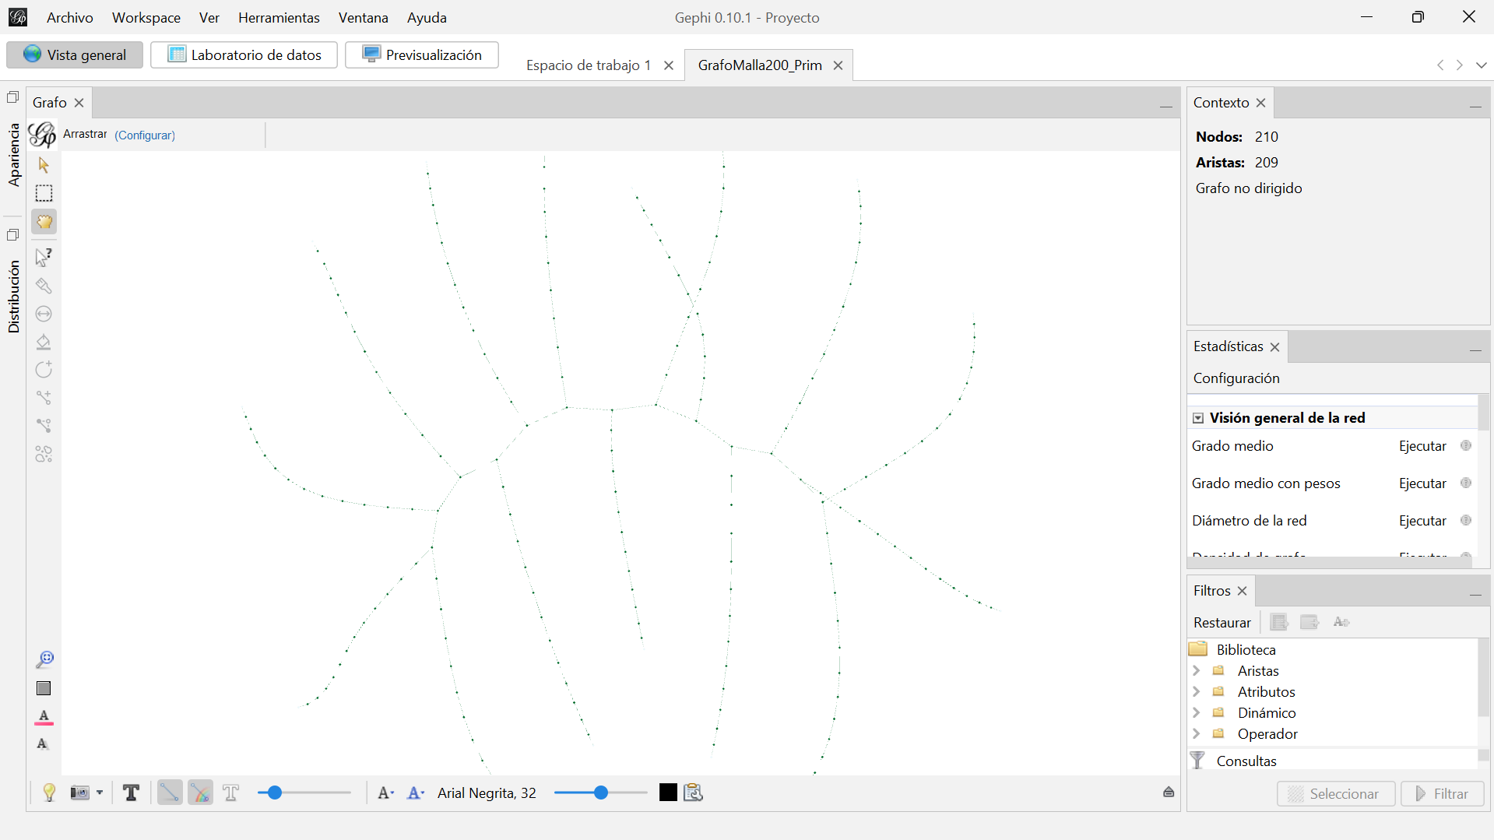
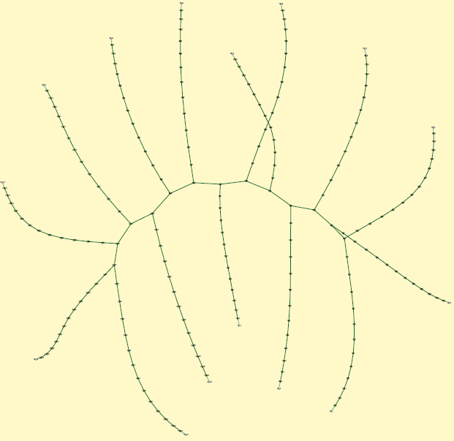
Grafo mallas 200 prim

Slide 14
Modelo de Erdös y Rényi

Slide 15
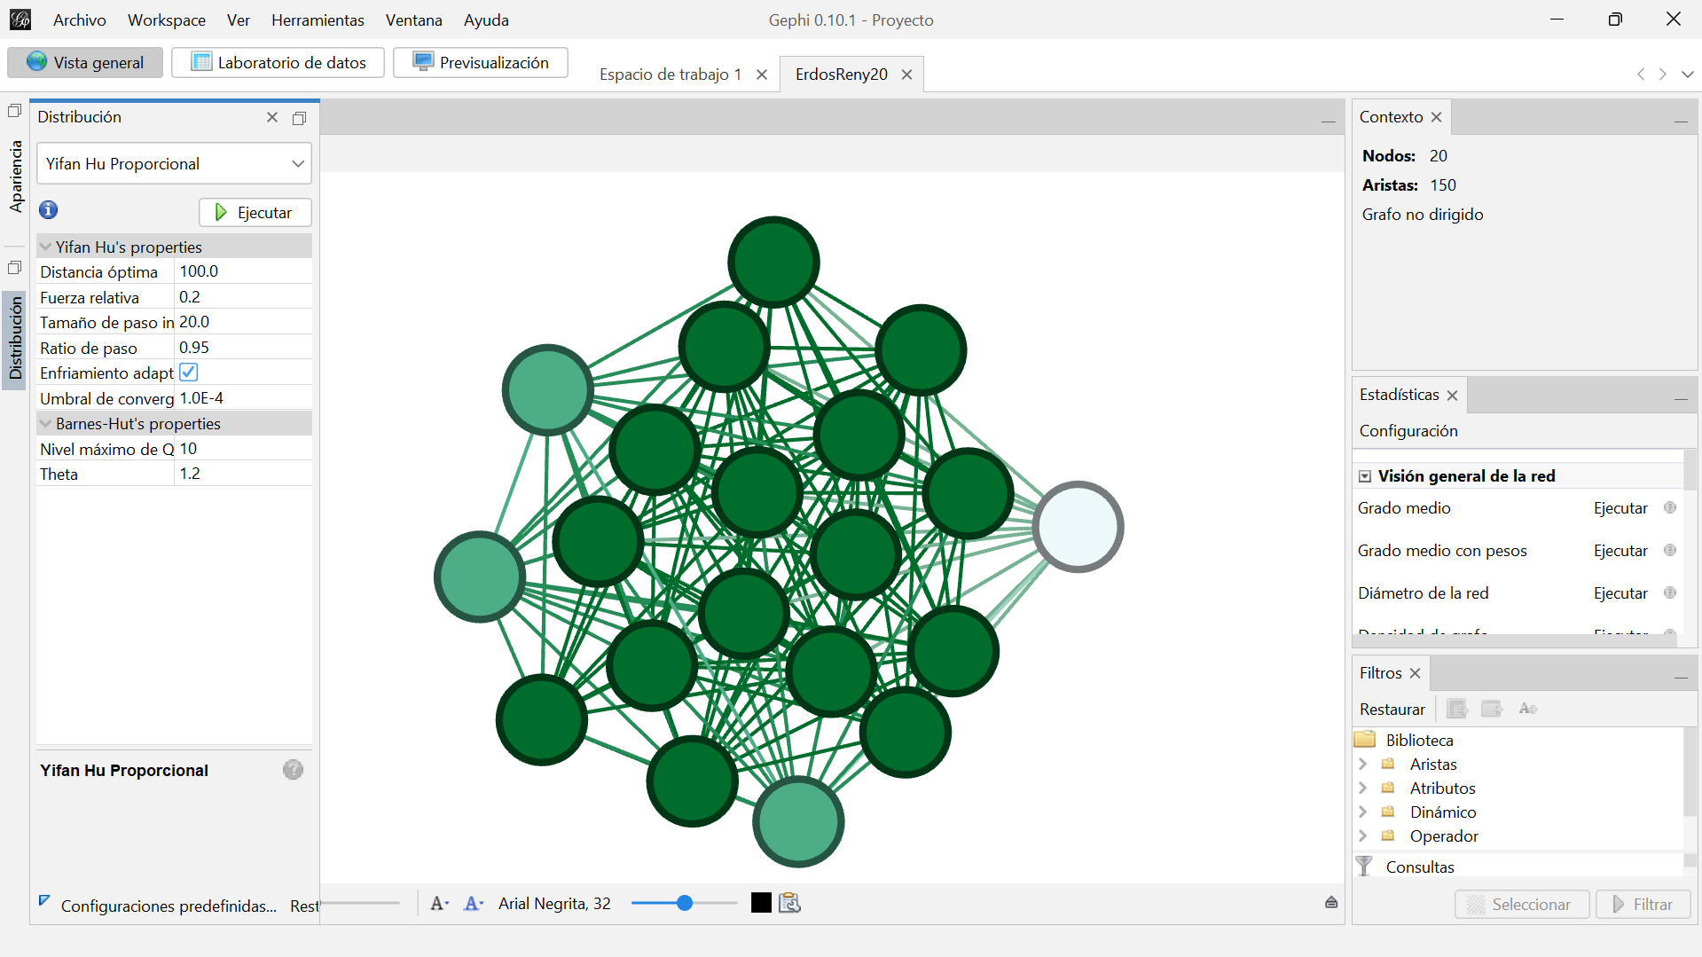
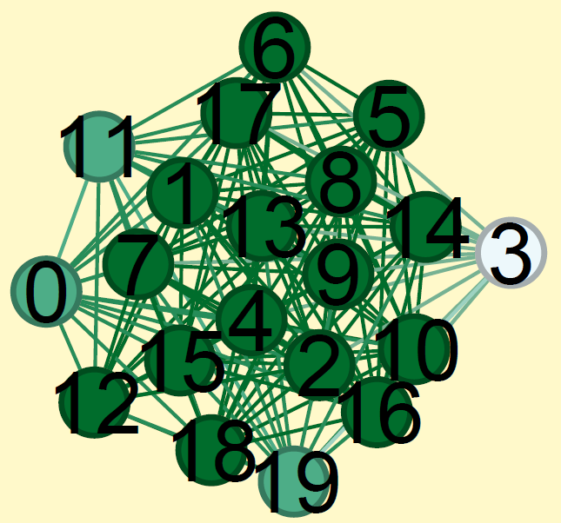
Grafo Erdös y Rényi 20

Slide 16
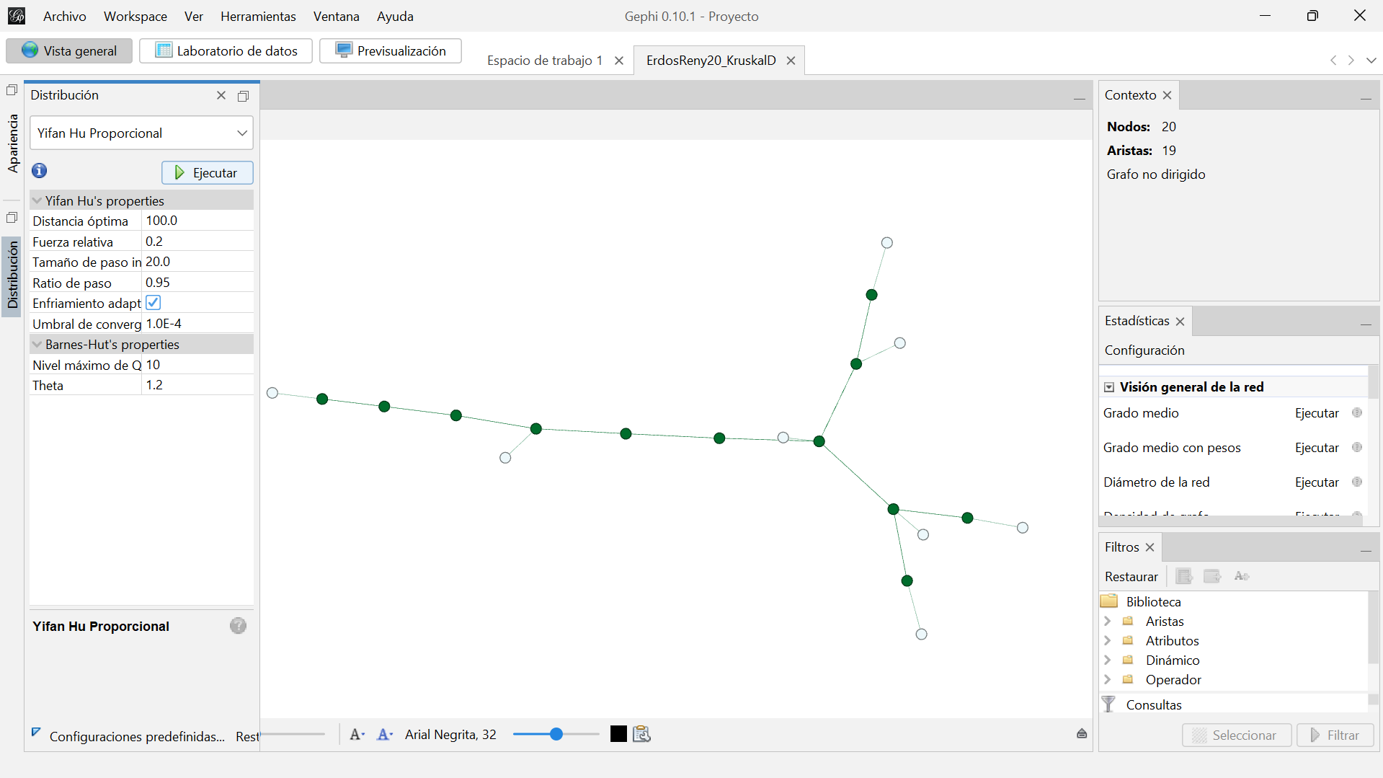
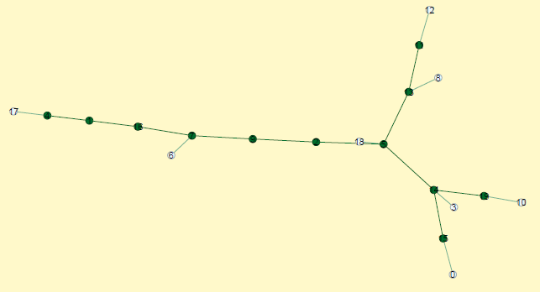
Grafo Erdös y Rényi 20 Kruskal Directo

Slide 17
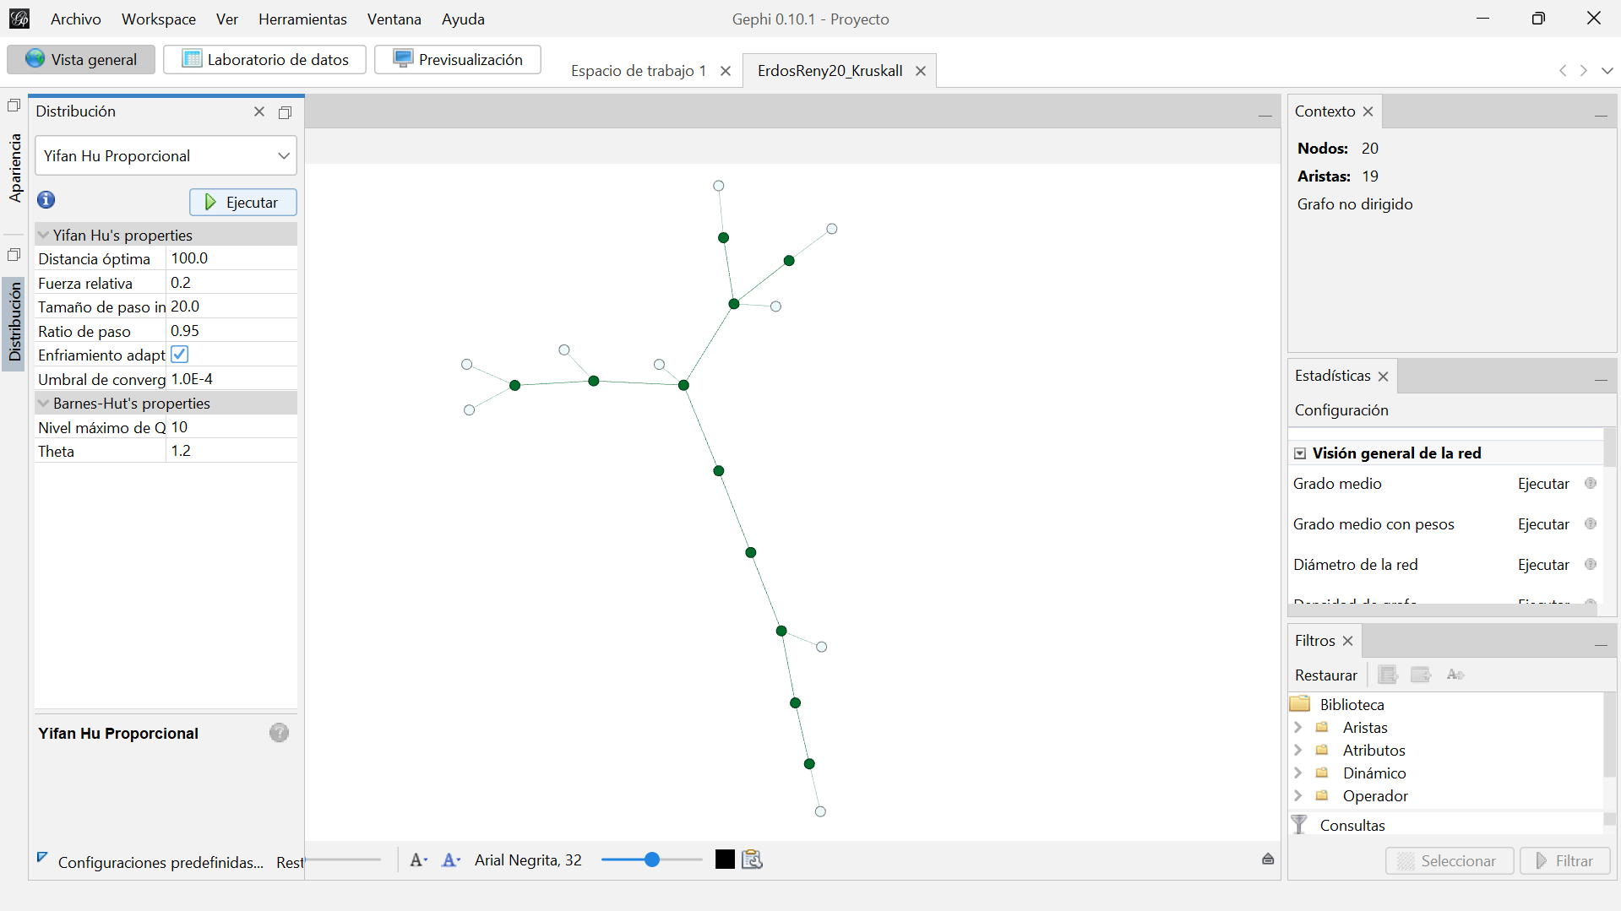
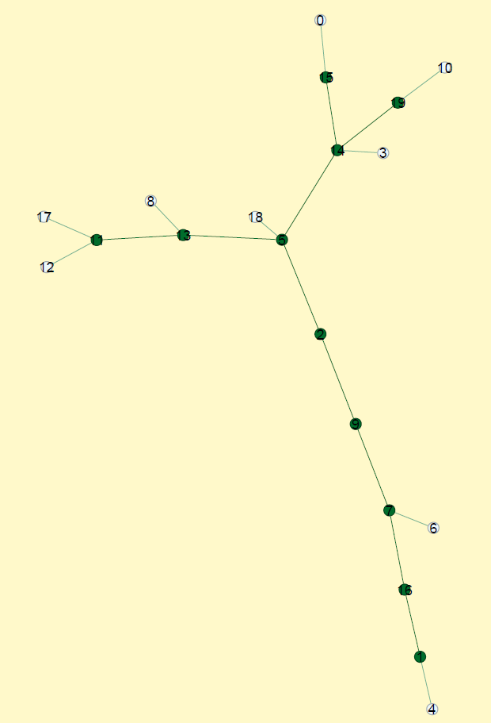
Grafo Erdös y Rényi 20 Kruskal inDirecto

Slide 18
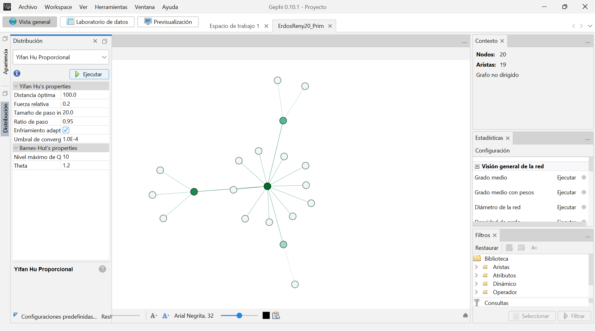
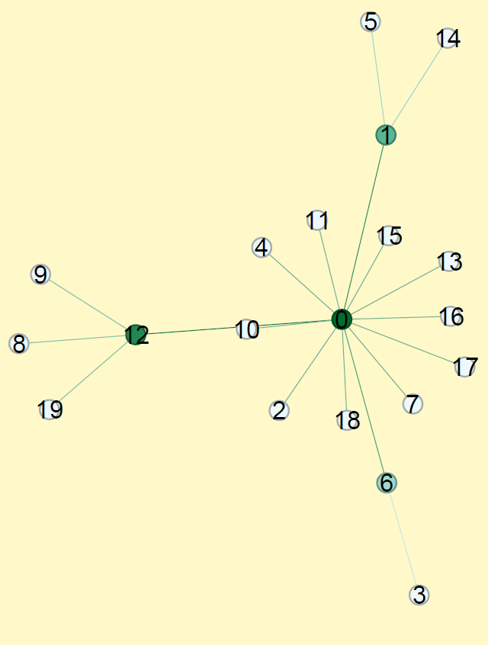
Grafo Erdös y Rényi 20 prim

Slide 19
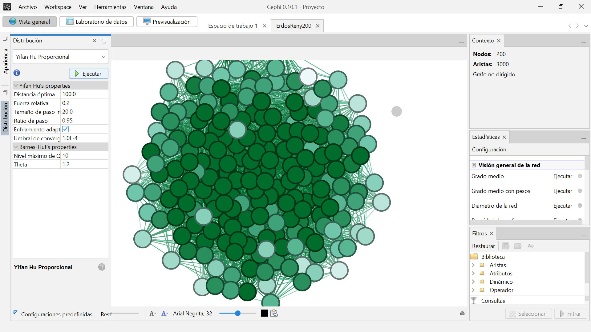
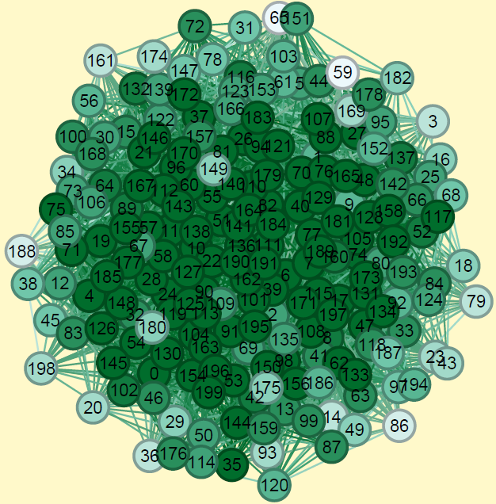
Grafo Erdös y Rényi 200

Slide 20

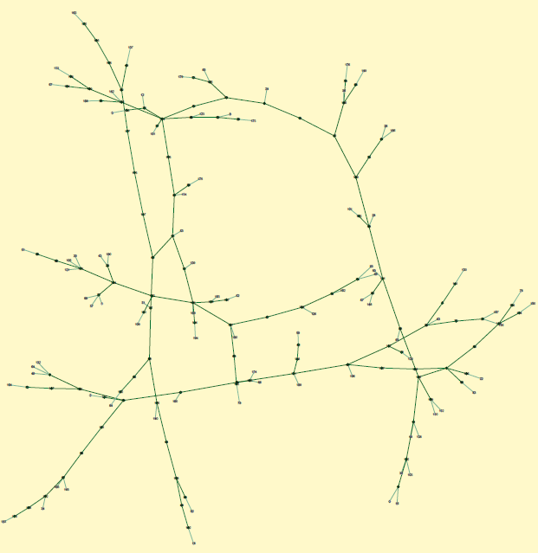
Grafo Erdös y Rényi 200 Kruskal Directo

Slide 21
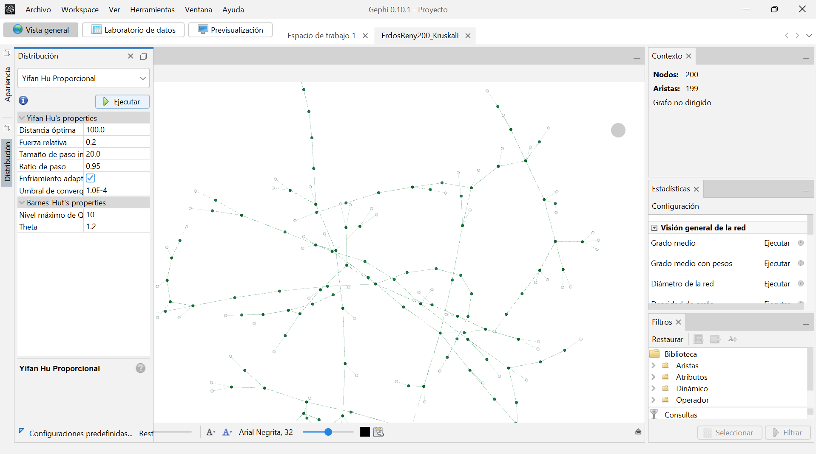
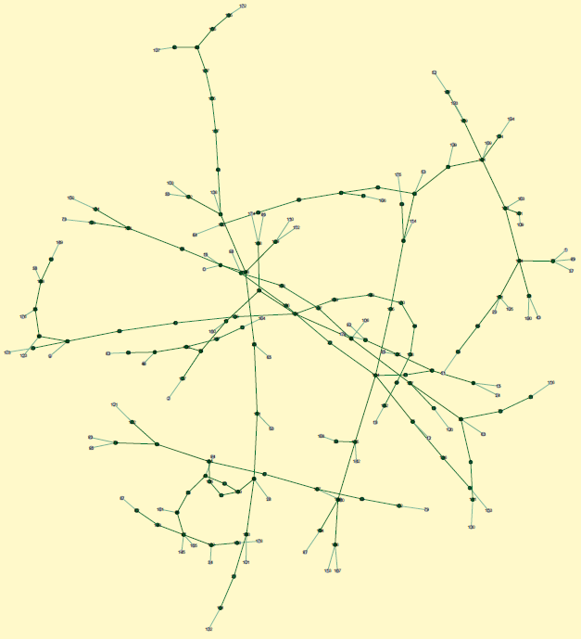
Grafo Erdös y Rényi 200 Kruskal inDirecto

Slide 22
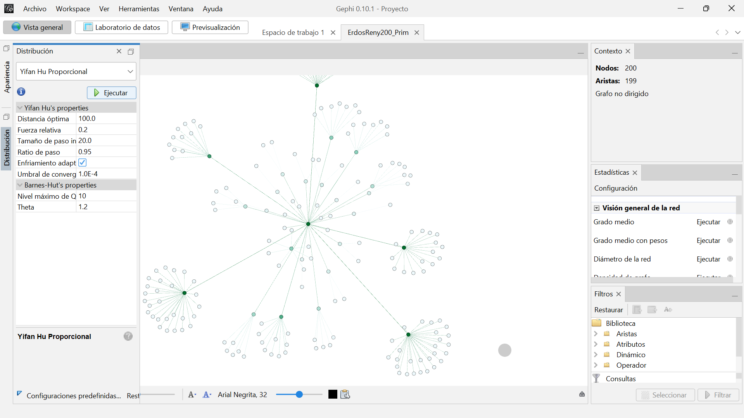
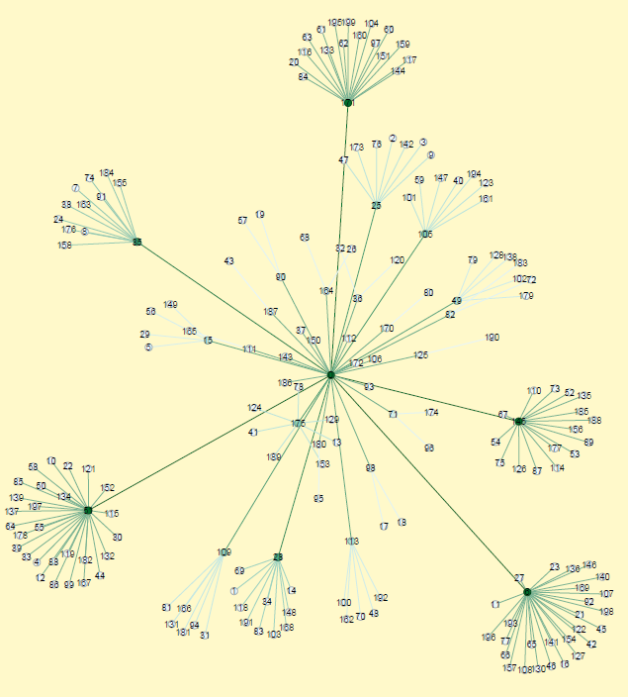
Grafo Erdös y Rényi 200 prim

Slide 23
Modelo de Gilbert

Slide 24
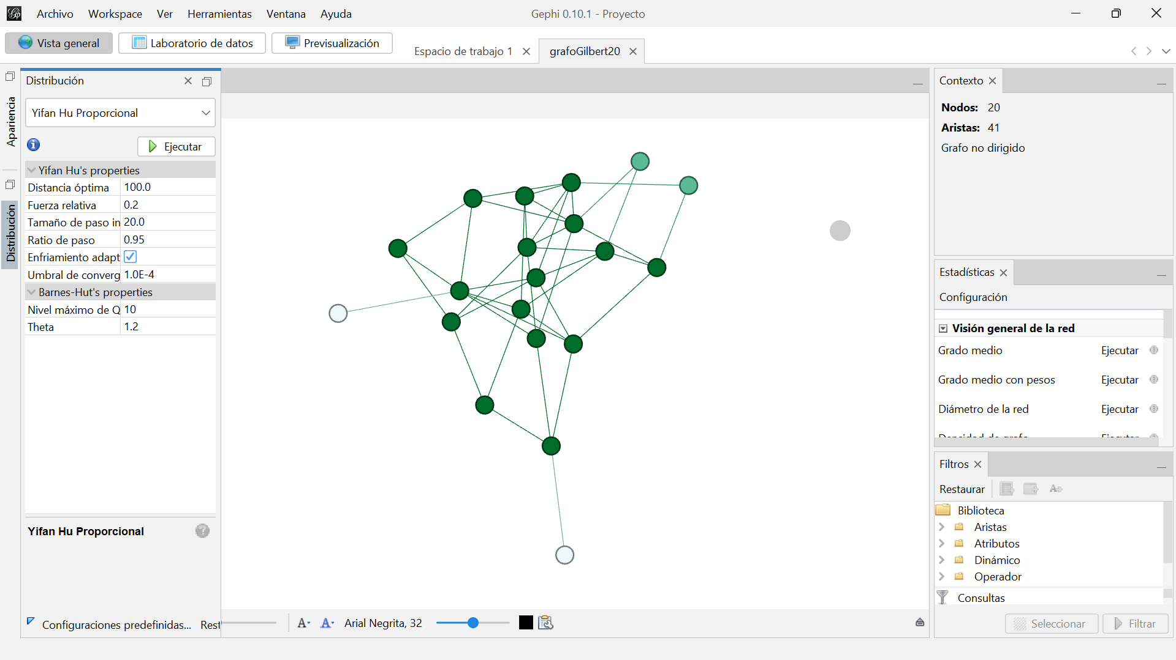
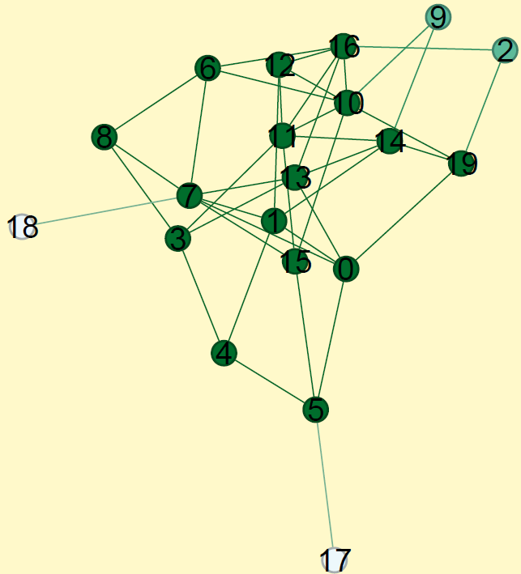
Grafo GILBERT 20

Slide 25
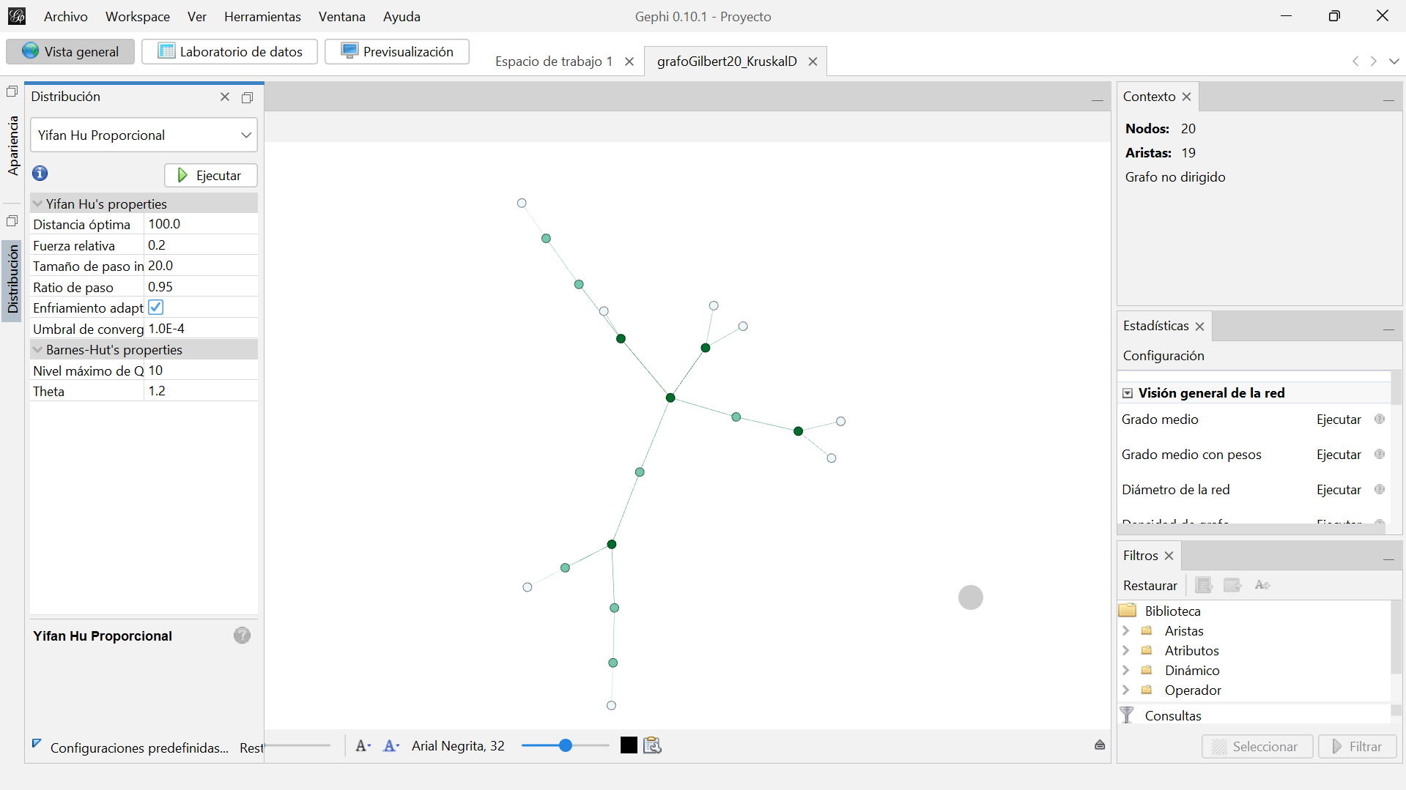
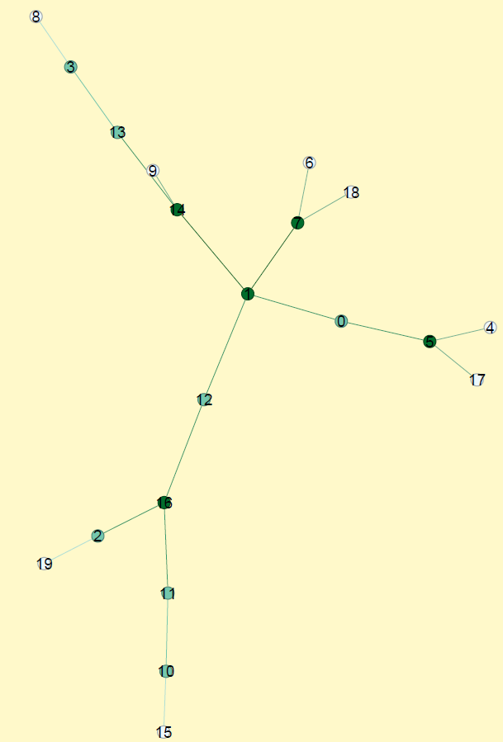
Grafo GILBERT 20 Kruskal Directo

Slide 26
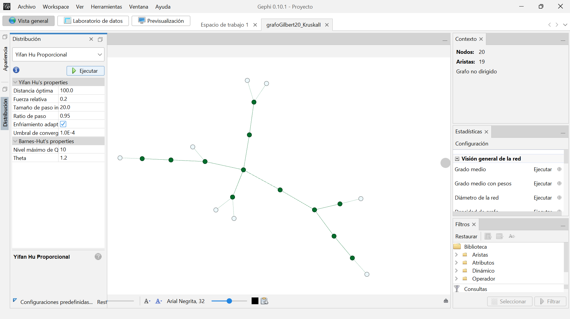
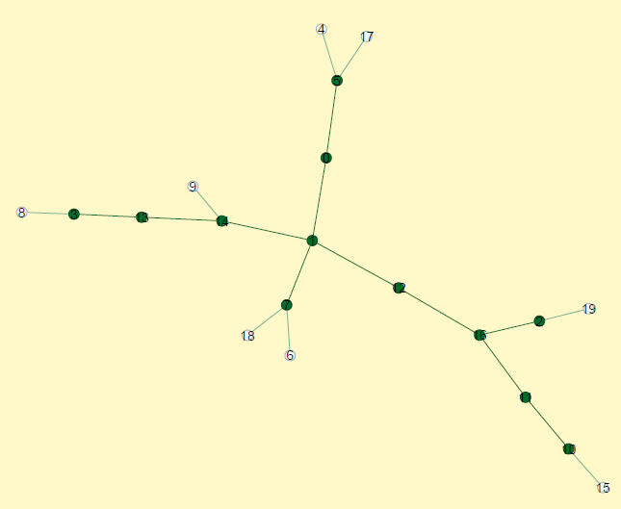
Grafo GILBERT 20 Kruskal INDirecto

Slide 27
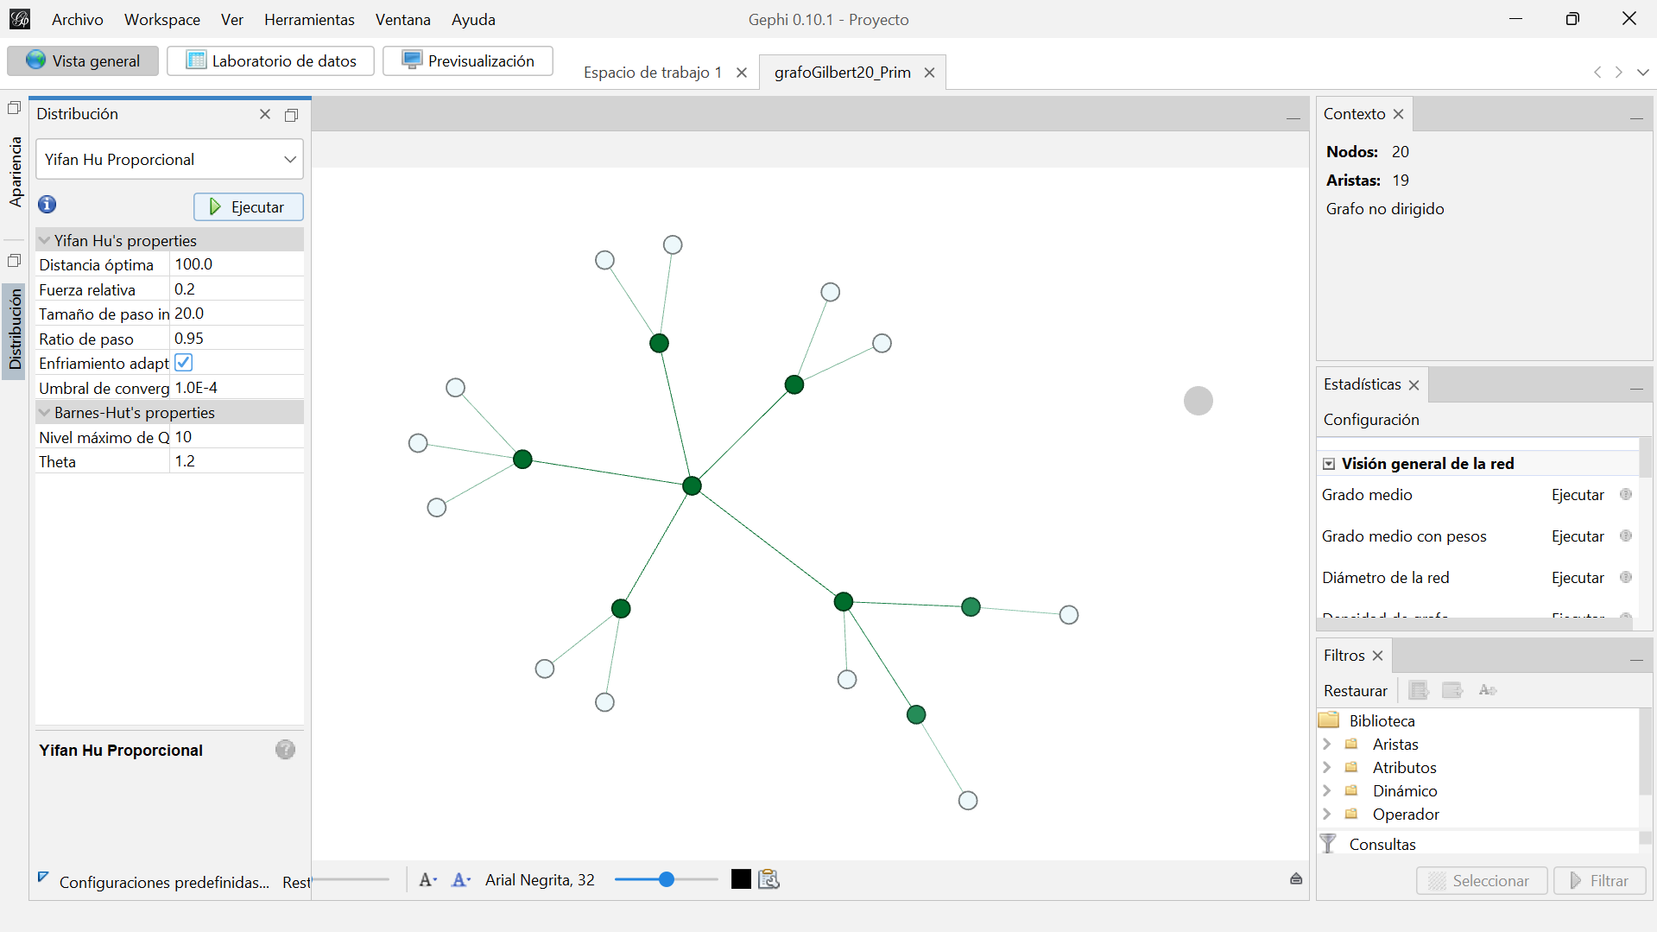
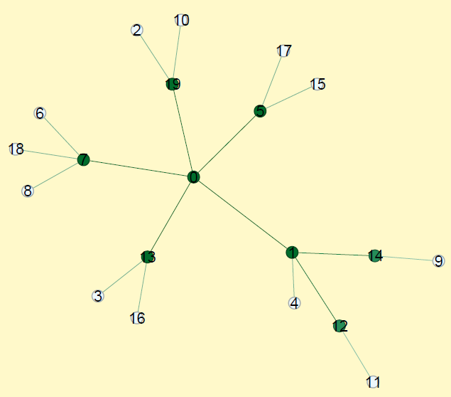
Grafo GILBERT 20 prim

Slide 28
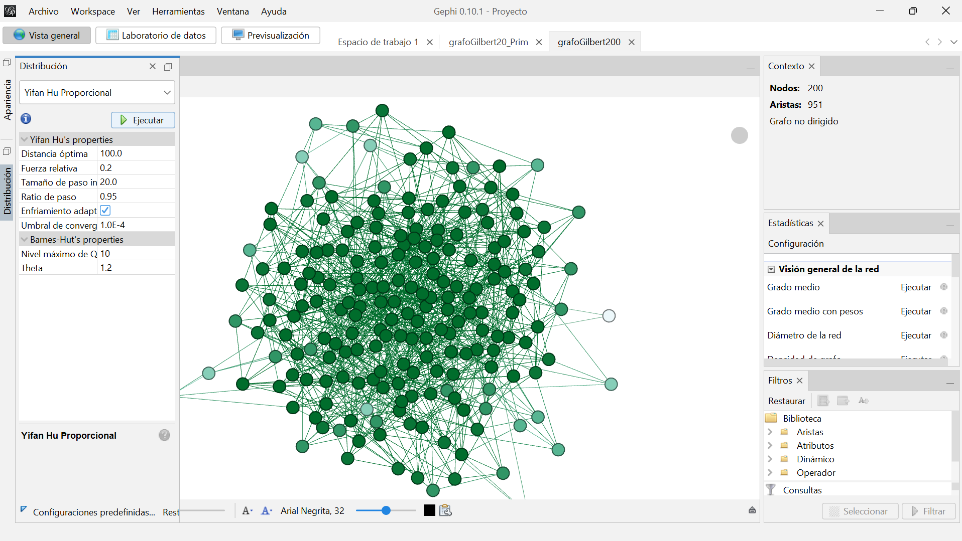
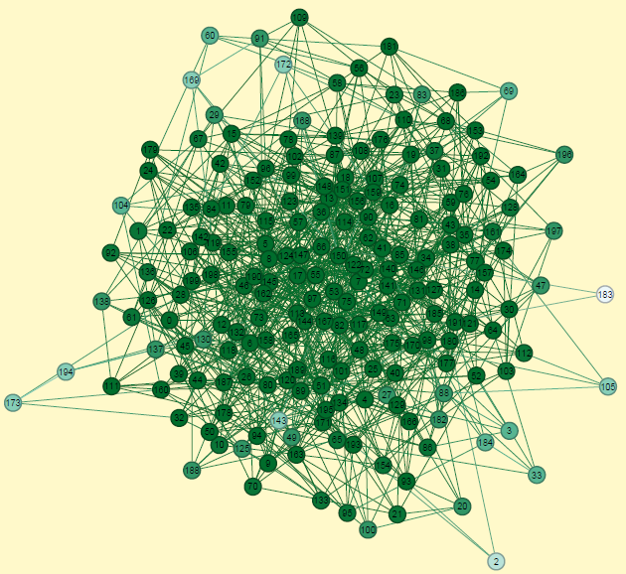
Grafo GILBERT 200

Slide 29
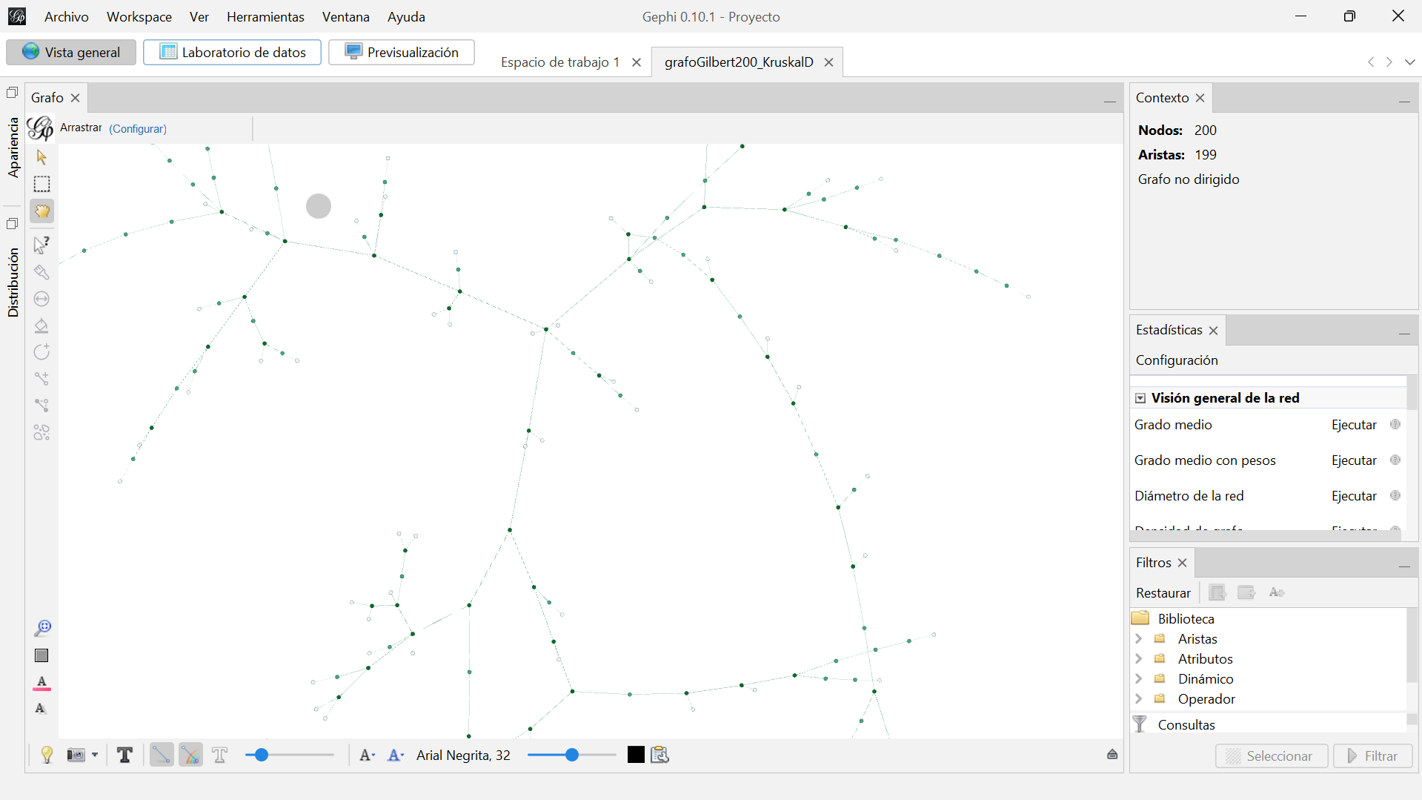
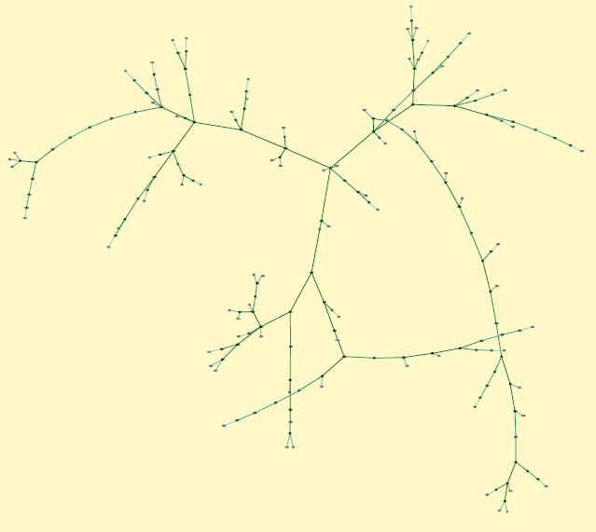
Grafo GILBERT 200 Kruskal Directo

Slide 30
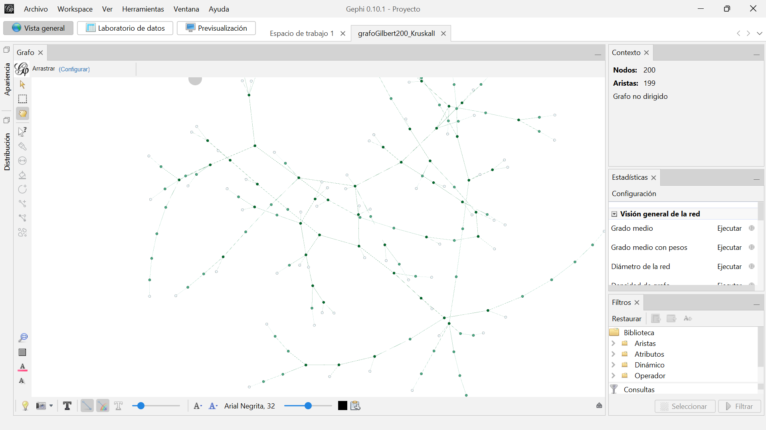
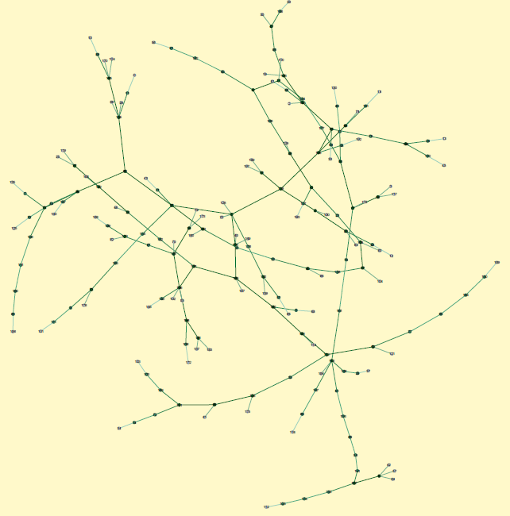
Grafo GILBERT 200 Kruskal INDirecto

Slide 31
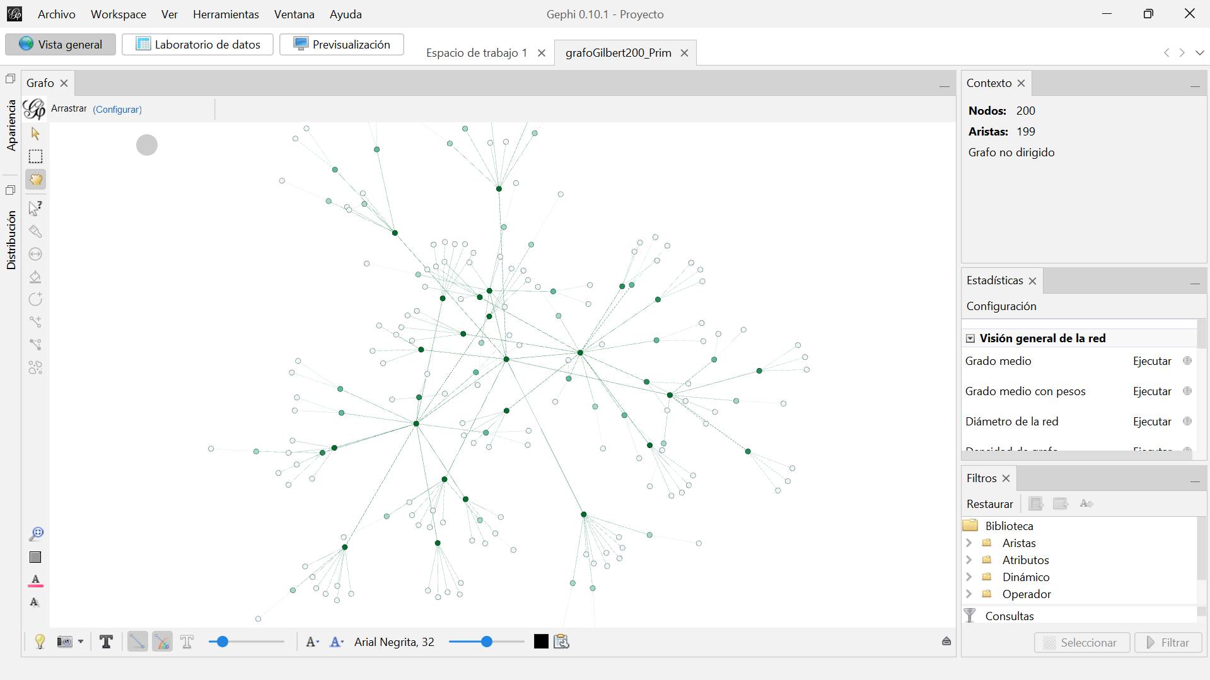
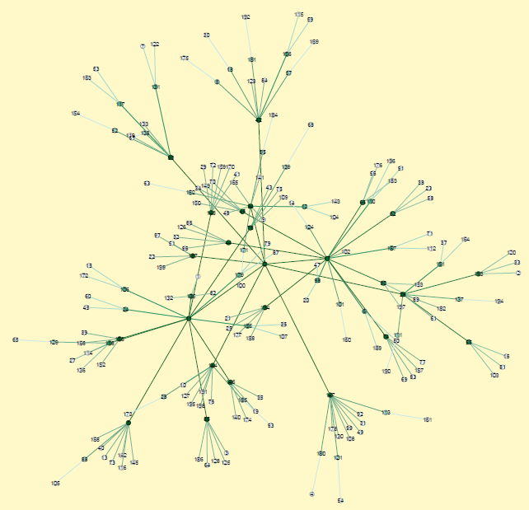
Grafo GILBERT 200 prim

Slide 32
Modelo geográfico simple

Slide 33


Grafo geográfico simple 20

Slide 34


Grafo geográfico simple 20 Kruskal Directo

Slide 35


Grafo geográfico simple 20 Kruskal inDirecto

Slide 36


Grafo geográfico simple 20 PRIM

Slide 37


Grafo geográfico simple 200

Slide 38


Grafo geográfico simple 200 Kruskal Directo

Slide 39


Grafo geográfico simple 200 Kruskal inDirecto

Slide 40


Grafo geográfico simple 200 PRIM

Slide 41
Modelo de Barabási-Albert

Slide 42


Grafo Barabási-Albert 20

Slide 43


Grafo Barabási-Albert 20 Kruskal Directo

Slide 44


Grafo Barabási-Albert 20 Kruskal inDirecto

Slide 45


Grafo Barabási-Albert 20 prim

Slide 46


Grafo Barabási-Albert 200

Slide 47


Grafo Barabási-Albert 200 Kruskal Directo

Slide 48


Grafo Barabási-Albert 200 Kruskal inDirecto

Slide 49


Grafo Barabási-Albert 200 prim

Slide 50
Modelo de Dorogovtsev-Mendes

Slide 51


Grafo Dorogovtsev-Mendes 20

Slide 52


Grafo Dorogovtsev-Mendes 20 Kruskal Directo

Slide 53


Grafo Dorogovtsev-Mendes 20 Kruskal inDirecto

Slide 54


Grafo Dorogovtsev-Mendes 20 PRIM

Slide 55


Grafo Dorogovtsev-Mendes 200

Slide 56


Grafo Dorogovtsev-Mendes 200 Kruskal Directo

Slide 57


Grafo Dorogovtsev-Mendes 200 Kruskal inDirecto

Slide 58


Grafo Dorogovtsev-Mendes 200 PRIM

